Slide 1
BAB 5
FUNGSI NON LINIER

Slide 2
GRAFIK KURVA
NON LINIER

Slide 3
DEFINISI
Polinom atau suku banyak dalam x dan y dilambangkan f(x) adalah ungkapan yang mengandung suku-suku kx^{r}y^{s}, di mana k adalah konstan, r dan s adalah bilangan bulat. Nilai tertinggi (r + s) pada suku f(x,y) dinamakan pangkat polinom.

Slide 4
DEFINISI
Jika polinom f(x,y) berpangkat n dan disamakan dengan nol, maka diperoleh persamaan pangkat n dalam x dan y yaitu f(x,y) = 0. Persamaan ini disebut persamaan aljabar. Suatu grafik yang melukiskan persamaan aljabar disebut sebagai kurva aljabar. Suatu contoh kurva aljabar adalah garis lurus.

Slide 5
DEFINISI
Sebuah polinomial dalam satu variabel dengan koefisien konstan memiliki bentuk seperti berikut:
a_{n}x^{n} + ... + a₂x² + a₁x + a₀
Pangkat tertinggi pada suatu polinomial menunjukkan orde atau derajat dari polinomial tersebut

Slide 6
GRAFIK FUNGSI POLINOMIAL
Sebuah fungsi polinomial dalam satu variabel real dapat dinyatakan dalam grafik fungsi.
Grafik dari polinomial nol
    f(x) = 0
  adalah sumbu x.
Grafik dari polinomial berderajat nol
    f(x) = a₀, dimana a₀ ≠ 0,
  adalah garis horizontal dengan y memotong a₀
Grafik dari polinomial berderajat satu (atau fungsi linear)
    f(x) = a₀ + a₁x , dengan a₁ ≠ 0,
  adalah berupa garis miring dengan y memotong di a₀ dengan kemiringan sebesar a₁.

Slide 7
GRAFIK FUNGSI POLINOMIAL
Grafik dari polinomial berderajat dua
    f(x) = a₀ + a₁x + a₂x², dengan a₂ ≠ 0
  adalah berupa parabola.
Grafik dari polinomial berderajat tiga
    f(x) = a₀ + a₁x + a₂x², + a₃x³, dengan a₃ ≠ 0
  adalah berupa kurva pangkat 3.
Grafik dari polinomial berderajat dua atau lebih
    f(x) = a₀ + a₁x + a₂x² + ... + a_{n}x^{n} , dengan a_{n} ≠ 0 and n ≥ 2
  adalah berupa kurva non-linear

Slide 8
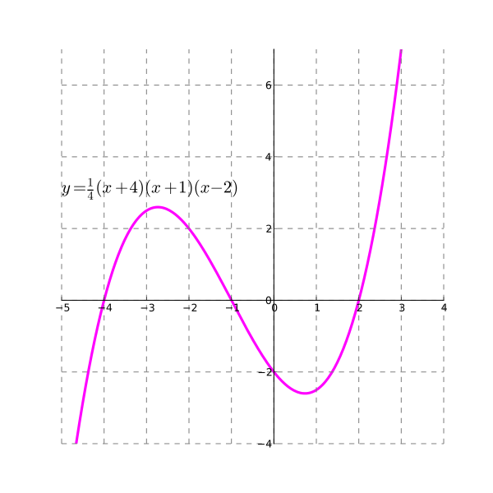
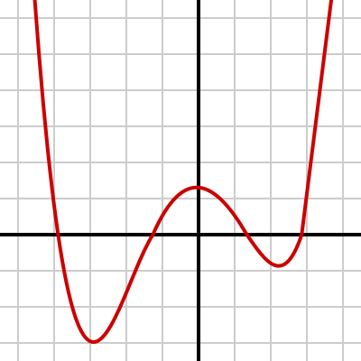
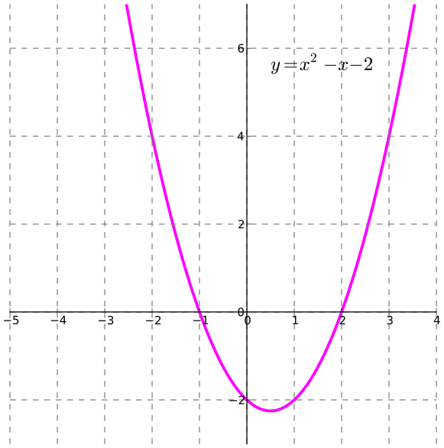
Polinomial berderajat 2:
f(x) = x² - x - 2 = (x+1)(x-2)
Polinomial berderajat 3:
f(x) = x³/4 + 3x²/4 - 3x/2 - 2 = 1/4 (x+4)(x+1)(x-2)
Polinomial berderajat 4:
f(x) = 1/14 (x+4)(x+1)(x-1)(x-3) + 0.5

Slide 9
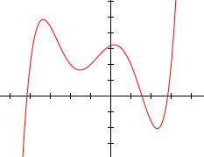
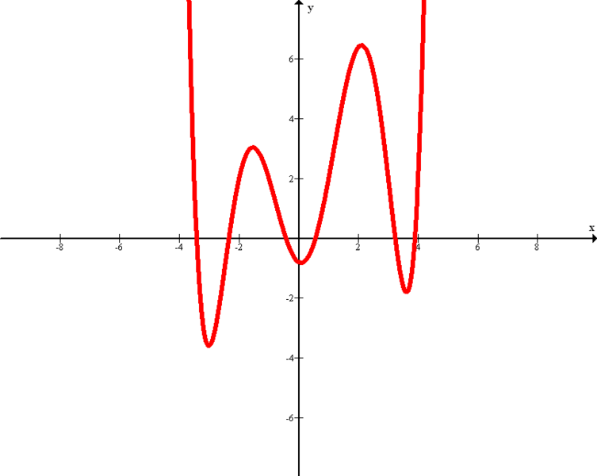
Polinomial berderajat 5:
f(x) = 1/20 (x+4)(x+2)(x+1)(x-1)(x-3) + 2
Polinomial berderajat 6:
f(x) = 1/30 (x+3.5)(x+2)(x+1)(x-1)(x-3)(x-4) + 2

Slide 10
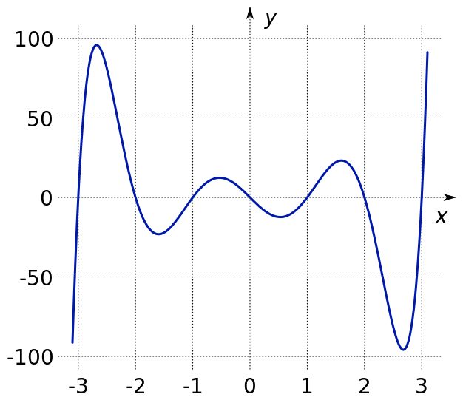
Polinomial berderajat 7:
f(x) = (x-3)(x-2)(x-1)(x)(x+1)(x+2)(x+3)

Slide 11
DEFINISI
Persamaan dalam x dan y yang bukan persamaan aljabar disebut persamaan transcendental dan grafiknya disebut kurva transcendental.
Contoh-contoh kurva transcendental adalah grafik fungsi trigonometri, logaritma, dan fungsi berpangkat.

Slide 12
A. TITIK PENGGAL

Slide 13
A. TITIK PENGGAL
Titik penggal suatu kurva adalah titik perpotongan antara kurva dan garis sumbu. Titik penggal dengan sumbu x diperoleh dengan memasukkan y = 0 ke dalam persamaan dan kemudian mencari nilai x nya. Titik penggal dengan sumbu x diperoleh dengan memasukkan x = 0 ke dalam persamaan dan kemudian mencari nilai y nya. Untuk menggambar grafik suatu fungsi, titik-titik penggal ini harus dicari.

Slide 14
B. SIMETRIS

Slide 15
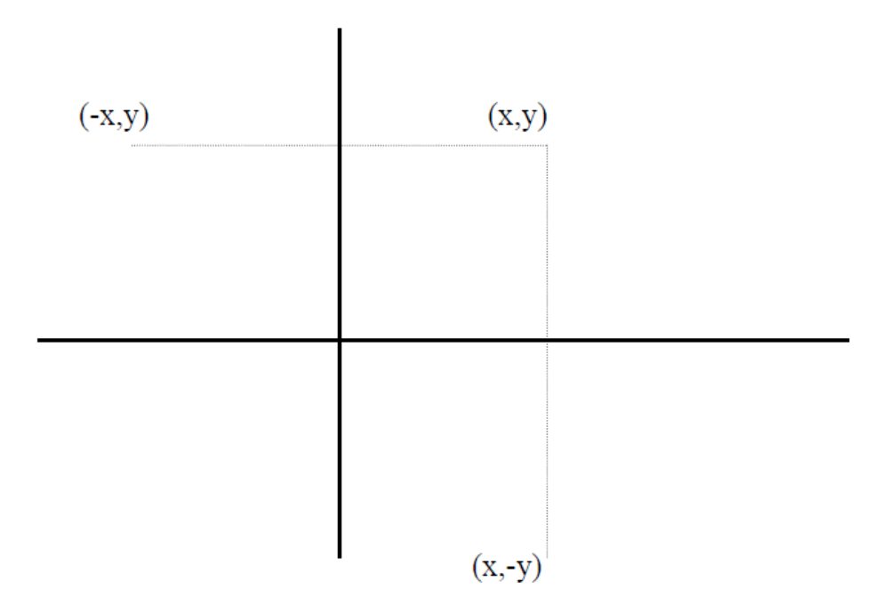
B. SIMETRIS
Dua titik dikatakan simetris terhadap suatu garis bila garis tersebut terletak di antara dua titik dan jarak masing-masing titik ke garis tersebut sama.

Slide 16
DEFINISI
Titik (x,y) simetris dengan titik (x,-y) terhadap sumbu x. Titik (x,y) simetris dengan titik (-x,y) terhadap sumbu y.
Dua titik simetris terhadap titik ke tiga, jika titik ke tiga itu terletak di tengah-tengah garis yang menghubungkan ke dua titik tersebut.

Slide 17
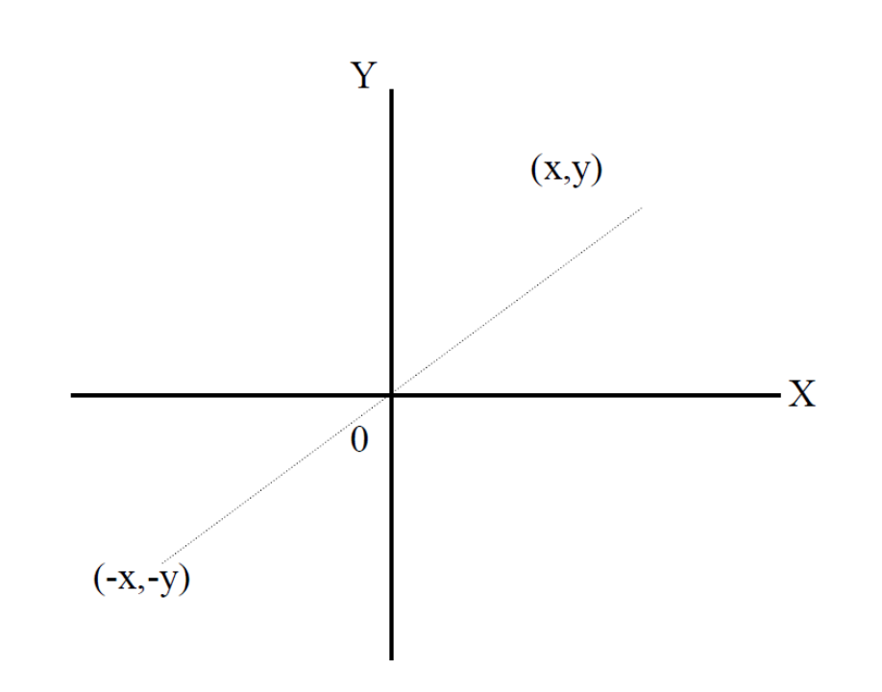
DEFINISI
Titik (x,y) simetris dengan titik (-x,-y) terhadap titik origin.

Slide 18
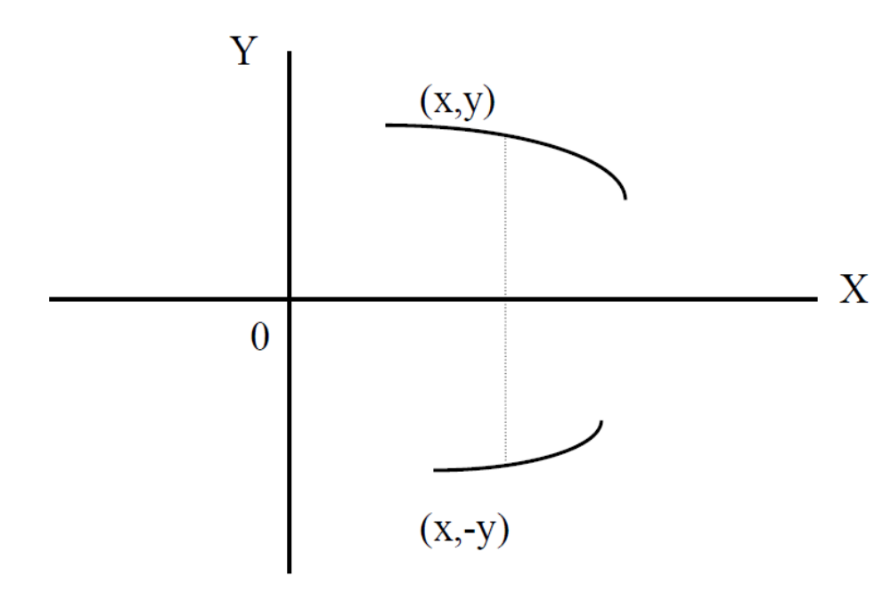
DEFINISI
Suatu kurva juga dapat simetris terhadap garis sumbu atau terhadap titik origin. Kurva simetris terhadap sumbu x bila untuk setiap titik (x,y) padakurva, simetris dengan titik (x,-y) yang juga terletak pada kurva.

Slide 19
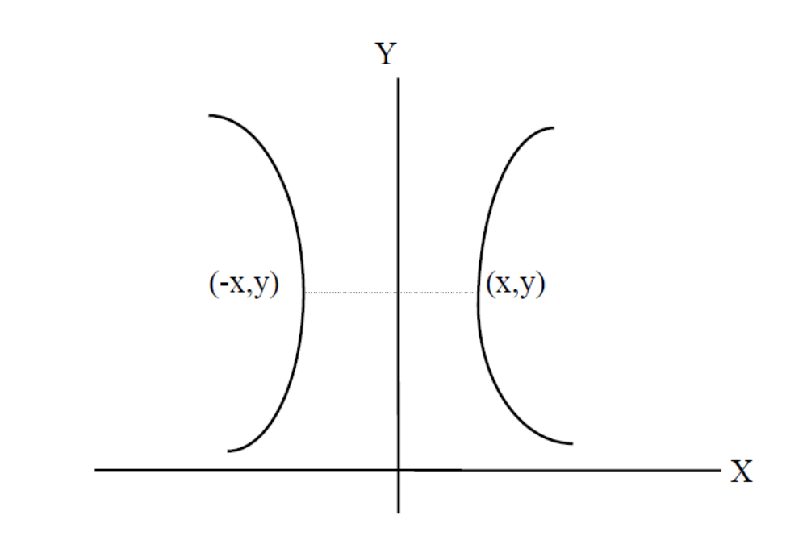
DEFINISI
Kurva simetris terhadap sumbu y, bila untuk setiap titik (x,y) pada kurva simetris dengan titik (-x,y) yang juga terletak pada kurva.

Slide 20
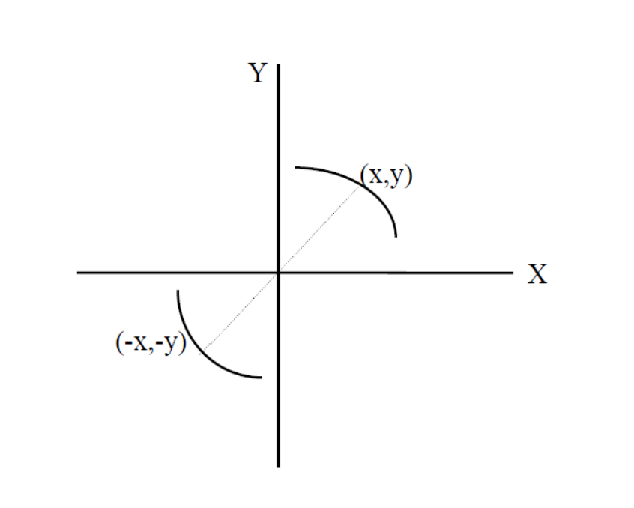
DEFINISI
Kurva simetris terhadap titik origin apabila setiap titik (x,y) pada kurva simetris dengan titik (-x,-y) yang juga terletak pada kurva.

Slide 21
DEFINISI
Dari tiga contoh terakhir dapat dilihat bahwa grafik persamaan f(x,y) = 0 simetris terhadap:
  a. Sumbu x jika f(x,y) = f(x,-y) = 0
  b. Sumbu y jika f(x,y) = f(-x,y) = 0
  c. Titik origin jika f(x,y) = f(-x,-y) = 0
Perlu diperhatikan di sini bahwa suatu fungsi yang simetris terhadap sumbu x dan sumbu y tentu simetris terhadap origin. Akan tetapi sebaliknya, kurva yang simetris terhadap origin belum tentu simetris terhadap sumbu x dan y.

Slide 22
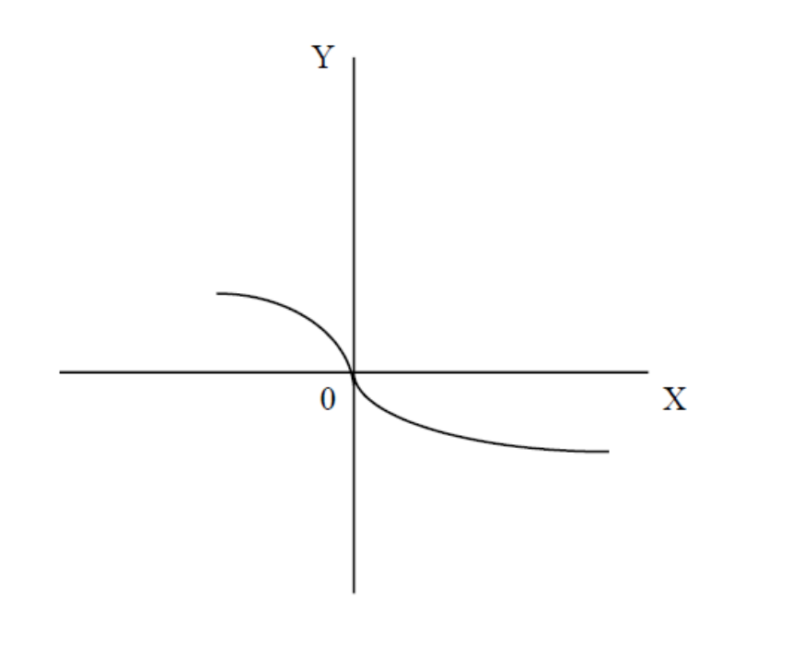
Contoh 5.6:
Kurva yang ditunjukkan oleh persamaan x²y + y + x³ = 0 merupakan fungsi dengan kurva yang simetris terhadap origin tetapi tidak simetris terhadap salah satu sumbu.

Slide 23
f(x,-y) = -x²y - y + x³ → f(x,-y) = 0 tidak sama dengan f(x,y) = 0. Jadi f(x,y) = 0 tidak simetris terhadap sumbu x.
f(-x,y) = x²y + y - x³ → f(-x,y) = 0 tidak sama dengan f(x,y) = 0. Jadi f(x,y) = 0 tidak simetris terhadap sumbu y.
f(-x,-y) = -x²y - y - x³ = 0 → f(-x,-y) = 0 sama dengan f(x, y) = 0. Jadi f(x, y) = 0 simetris terhadap origin.

Slide 24
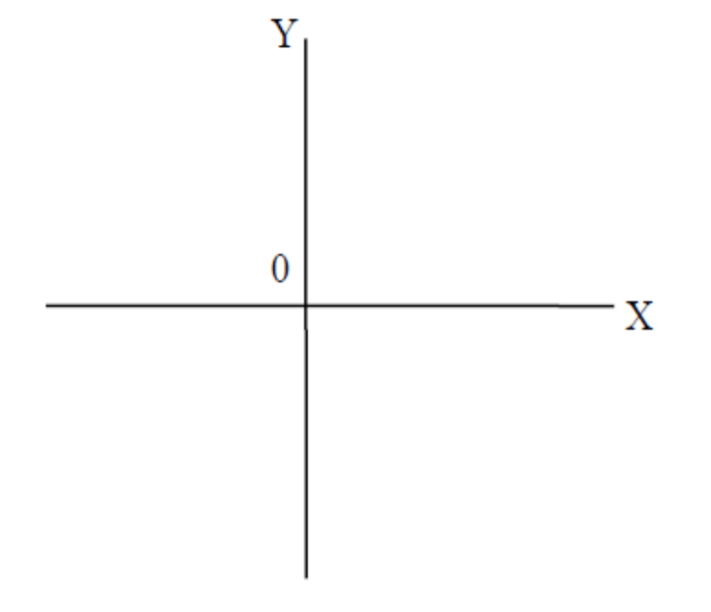
Kurva yang ditunjukkan oleh persamaan x³y + xy = 0 merupakan fungsi yang simetris terhadap sumbu x,y dan titik origin, karena:
f(x,-y) = -x³y - xy = 0 = f(x,y)
f(-x,y) = -x³y - xy = 0 = f(x,y)
f(-x,-y) = x³y + xy = 0 = f(x,y)

Slide 25
Di dalam menggambar suatu grafik, kadang-kadang harus diperhatikan kesimetrisan kurva terhadap garis yang bukan garis sumbu atau titik lain selain titik origin. Grafik persamaan f(x, y) = 0 simetris terhadap garis x = h, jika f(h + c, y) = f(h - c,y) = 0 untuk semua nilai c dan y.

Slide 26
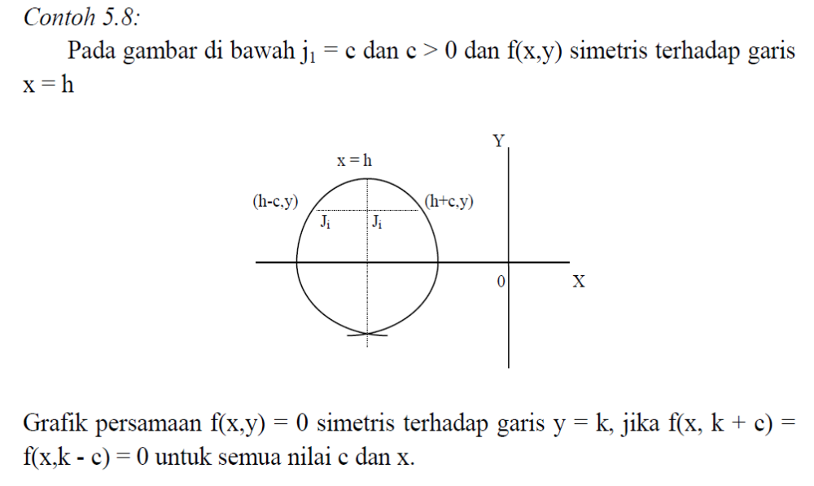

Slide 27
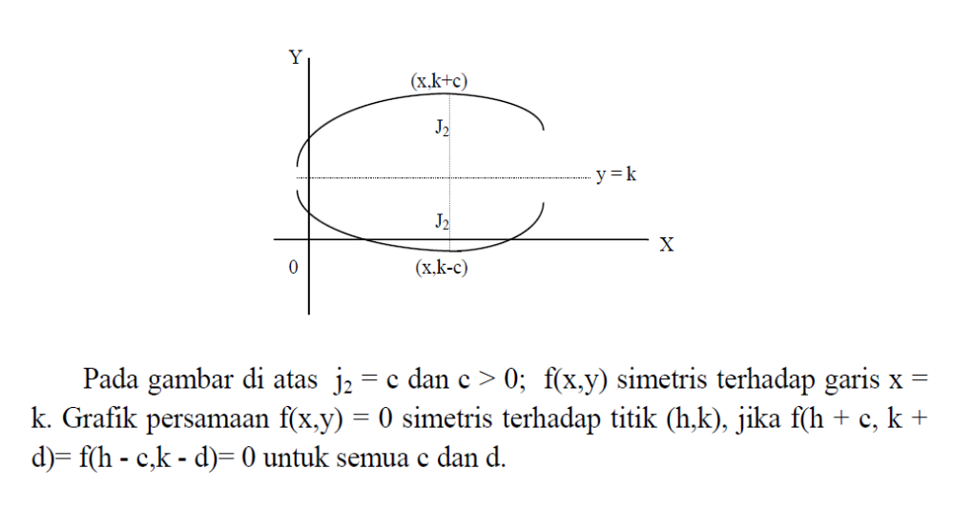

Slide 28
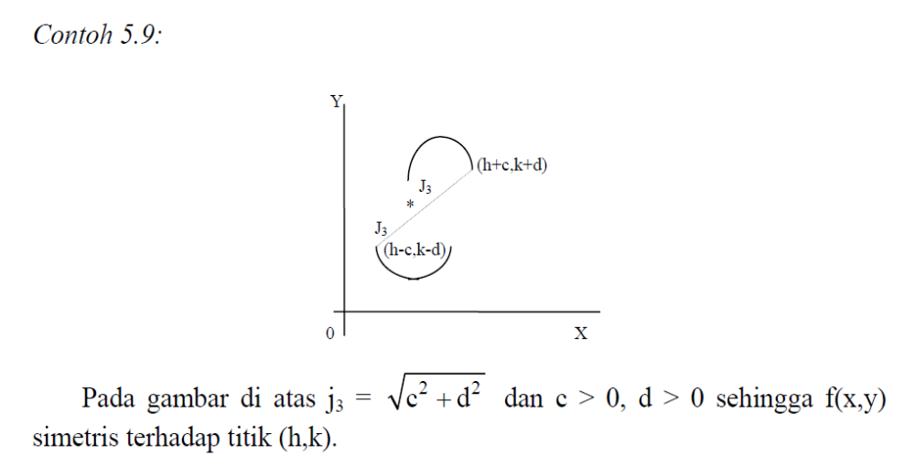

Slide 29
C. BATAS NILAI

Slide 30
C. BATAS NILAI
Pada sistim sumbu koordinat, titik (x,y) mempunyai koordinat bilangan riil. Jadi untuk titik (x,y) di mana nilai x merupakan bilangan riil tetapi y bilangan imajiner atau nilai y merupakan bilangan riil tetapi x bilangan imajiner harus dikecualikan dan titiknya tidak digunakan. Hal ini disebabkan variabel-variabel yang berpangkat genap dalam persamaan, penyelesaiannya melibatkan akar dan bilangan negatif tidak mempunyai akar bilangan riil.
Akibatnya kurva harus dibatasi sedemikian rupa sehingga semua titik mempunyai koordinat bilangan riil. Setiap variabel pada suatu persamaan, sebaiknya dilihat apakah nilainya mempunyai batas.

Slide 31
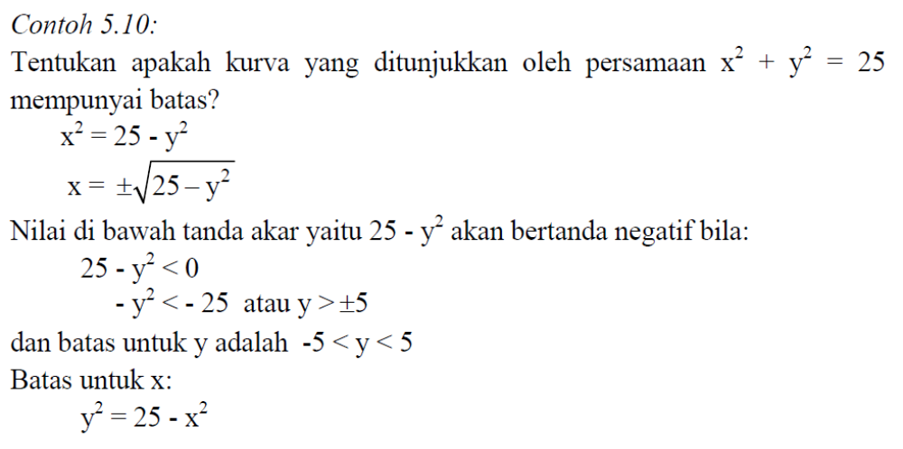

Slide 32
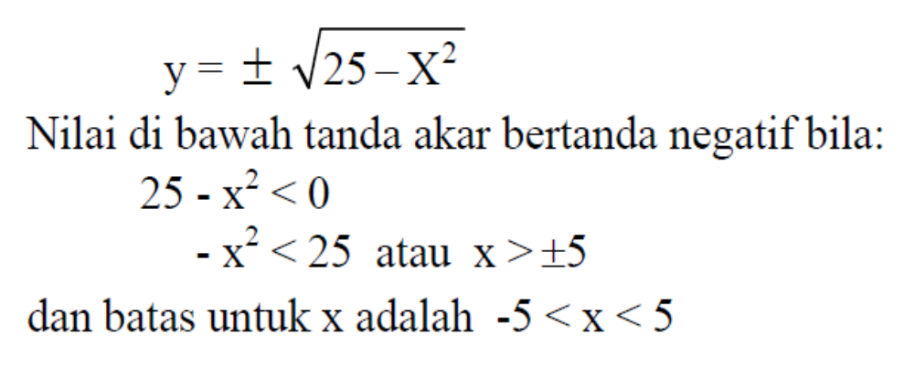

Slide 33
D. ASIMTOTIS

Slide 34
Asimtot suatu kurva adalah suatu garis lurus yang didekati oleh kurva dengan jarak yang semakin dekat dengan nol bila kurva tersebut semakin jauh dari origin atau dapat pula dikatakan bahwa garis y = mx + b merupakan asimtot kurva y = f(x), jika f(x) semakin dekat mx + b maka x dan y nilainya bertambah tanpa batas. Jadi, f(x) → (mx + b) jika x dan y → ∞.
Pada umumnya garis asimtot yang banyak digunakan adalah garis asimtot yang sejajar sumbu x atau sumbu y. Garis asimtot yang sejajar dengan sumbu x disebut asimtot horisontal dan yang sejajar sumbu y disebut asimtot vertikal dan didefinisikan:

Slide 35
Garis y = k adalah asimtot horisontal kurva y = f(x) bila y → k untuk x → ∞.
Garis x = h adalah asimtot vertikal kurva y = f(x) bila x → h untuk y → ∞. Untuk kepentingan penggambaran suatu kurva, akan dibedakan arah gerakan suatu kurva apakah x dan y nilainya terus bertambah besar tanpa batas (x → +∞ ; y → +∞) atau x dan y nilainya terus berkurang tanpa batas (x → -∞; y → -∞). Di samping itu harus diperhatikan juga nilai variabel yang tidak bertambah atau berkurang tanpa ada batasnya. Hal ini sangat berguna untuk menentukan apakah suatu kurva mendekati asimtot dari kiri atau dari kanan (untuk asimtot vertikal) atau mendekati asimtot dari atas atau dari bawah (untuk asimtot horisontal).

Slide 36
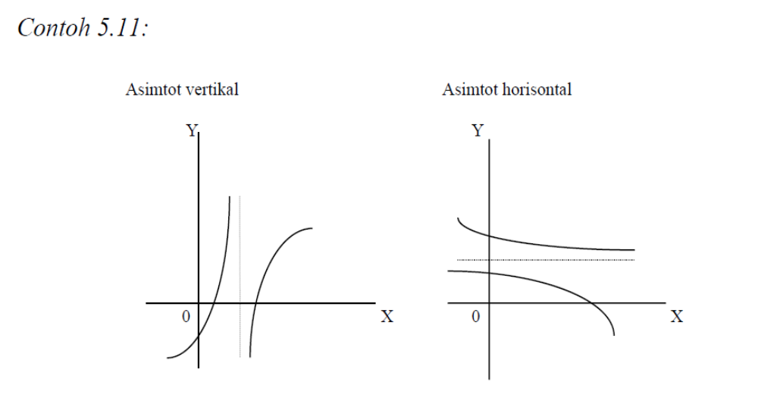

Slide 37
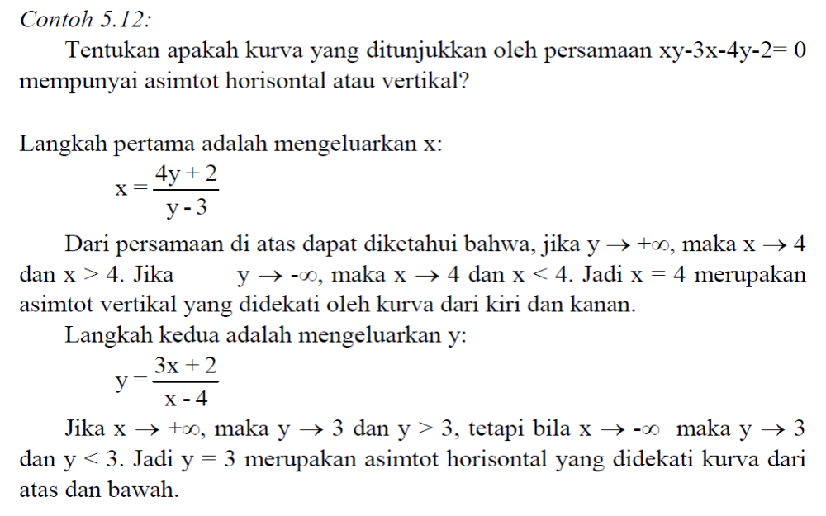

Slide 38
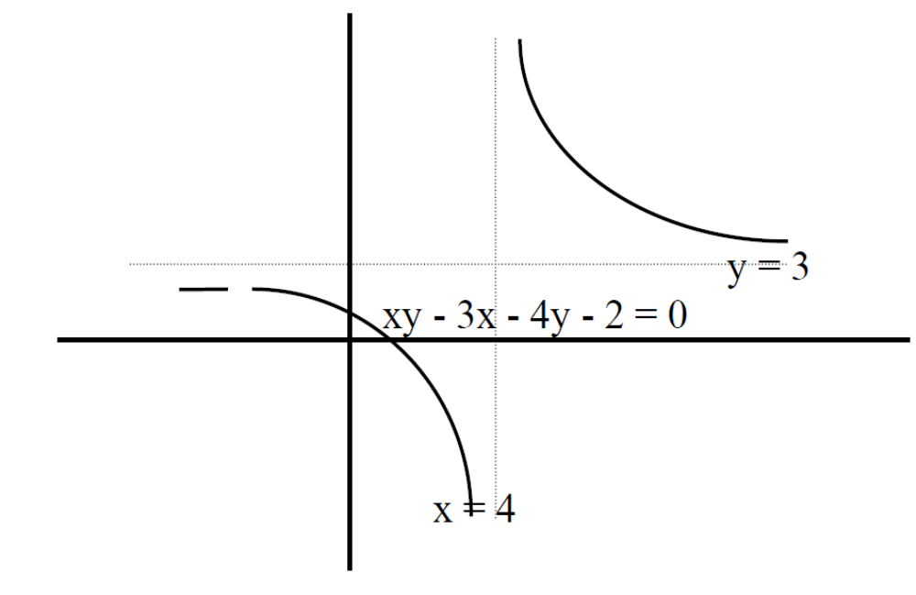

Slide 39
E. FAKTORISASI

Slide 40
FAKTORISASI
Persamaan kurva f(x,y) = 0 mungkin dapat terjadi sebagai hasil perkalian antara dua faktor atau lebih, atau f(x,y) = g(x,y) . h(x,y) = 0. Dengan demikian maka grafik f(x,y) = 0 terdiri dari dua grafik yaitu g(x,y) = 0 dan h(x,y) = 0, dan titik (x,y) yang memenuhi persamaan g(x,y) = 0 atau h(x,y) = 0 terletak pada f(x,y) = 0.

Slide 41
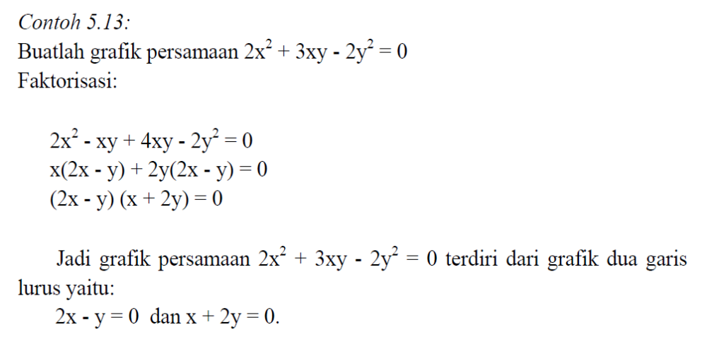

Slide 42
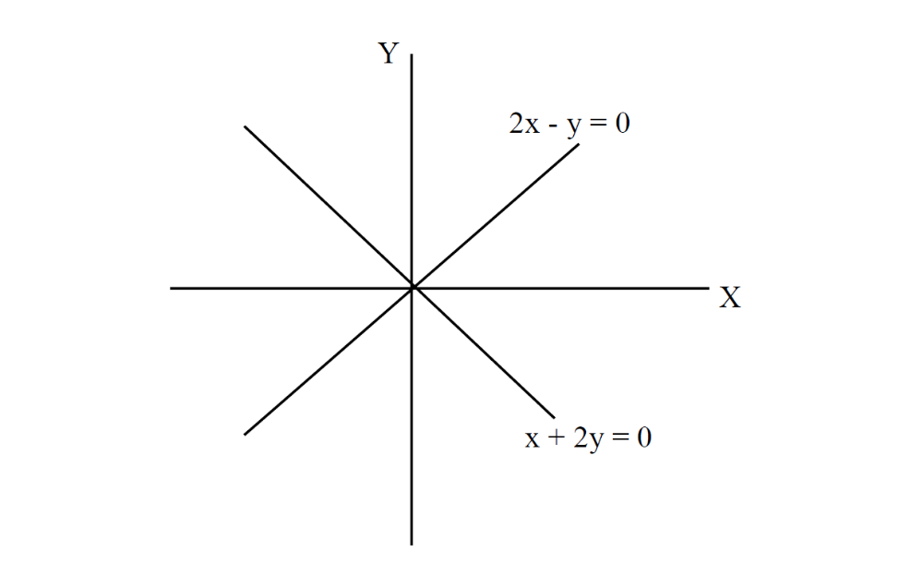

Slide 43
F. LATIHAN

Slide 44
LATIHAN
y = (x + 2)(x - 3)²
y³ + xy² - xy - x² = 0
y² - 4xy - 1 = 0
xy - y - x - 2 = 0
x²y - x² - 4y = 0

Slide 45

PENYELESAIAN LATIHAN 1→ y = (x + 2)(x - 3)²
y = (x + 2)(x - 3)² = (x+2)(x-3)(x-3)
y=(x+2)(x²-6x+9)
y=(x³-6x²+9x+2x²-12x+18)
y=x³-4x²-3x+18
Titik potong sumbu x pada y=0. Jadi (x + 2)(x - 3)² = 0. Untuk (x+2)=0 maka x = -2. Untuk (x-3) = 0, maka x = 3
Titik potong sumbu y terjadi pada x=0. Jika x=0, maka y=18
Titik puncak fungsi kubik terjadi pada turunan pertama = 0; Jadi 3x²-8x-3 =0, atau maka x_{1 ,2} = $\frac{−b±\sqrt{b^{2}−4ac}}{2a}$ = $\frac{8±\sqrt{64−4×3×3 }}{3×2}$ = $\frac{8±\sqrt{64+36 }}{3×2}$ → x1 = (8+10)/6 = 3 dan untuk x=3, maka y=0
x2 = (8 – 10)/6 = - ¹/₃ untuk x=-¹/₃ maka y = (-1/27 - 4.1/9 +1+18) = -1/27-12/27+27/27+18 = 14/27 = 18¹⁴/₂₇ = 18,52
Titik Infleksi terjadi pada turunan kedua = 0, yakni 6x -8 = 0 → x=8/6 = 1¹/₃ → 9,26

Slide 46
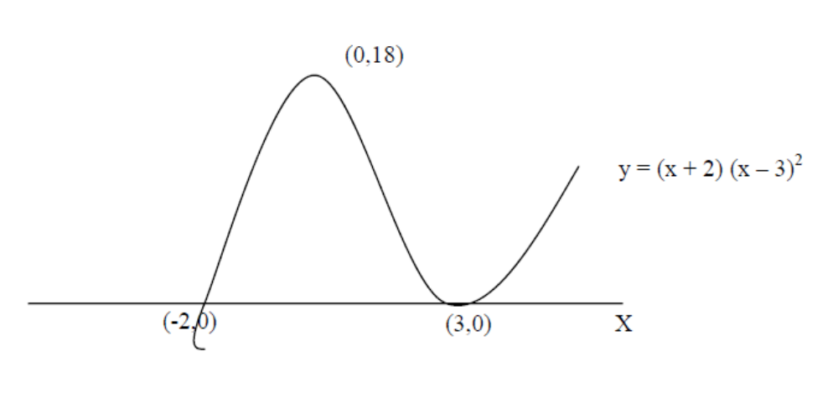

Slide 47
PENYELESAIAN LATIHAN 2: y³ + xy² - xy - x² = 0
y³ + xy² - xy - x² = 0
(y³ + xy²) – (xy + x²) = 0
y²(y + x) – x(y + x) = 0
(y + x)(y² – x) = 0
Untuk (y + x) = 0 maka y = -x → fungsi garis lurus
Untuk (y² – x) = 0 maka y = √x → fungsi parabola

Slide 48
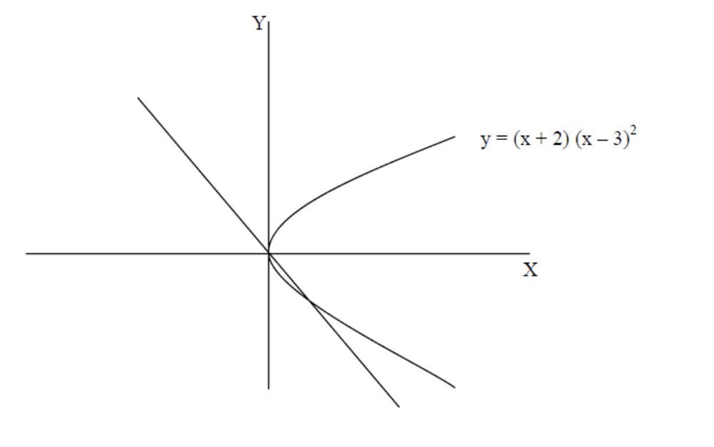

Slide 49
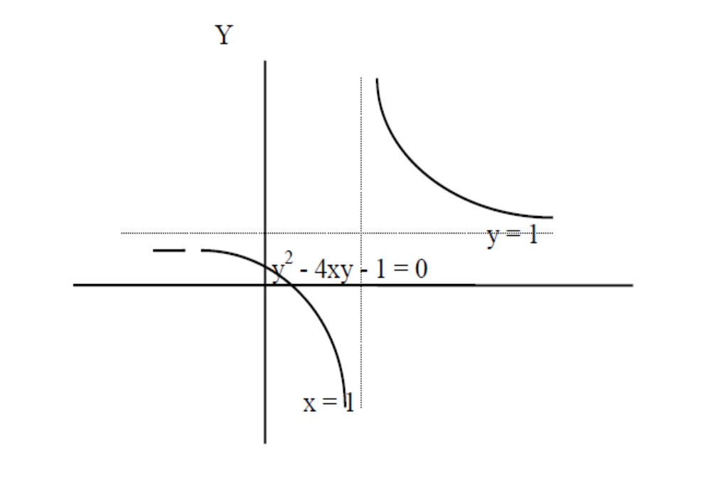
Penyelesaian Latihan 3 → y² - 4xy - 1 = 0

Slide 50
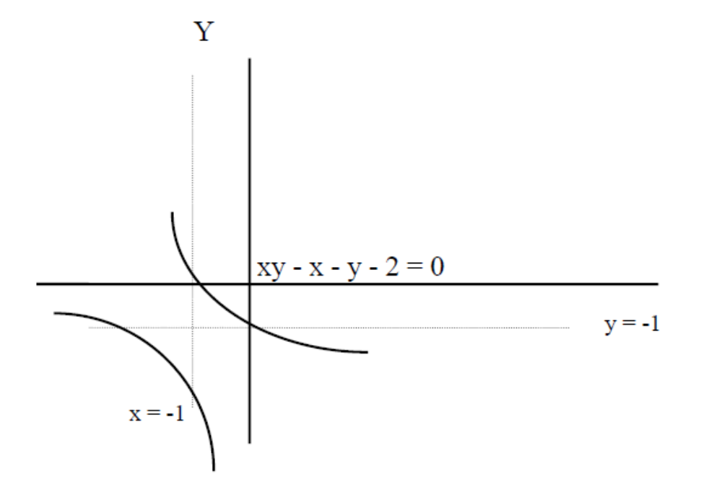
Penyelesaian Latihan 4: → xy - y - x - 2 = 0

Slide 51
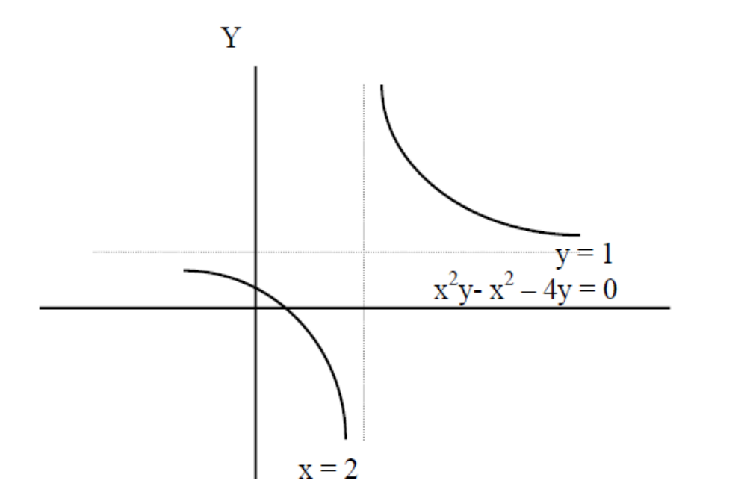
PENYELESAIAN LATIHAN→ 5: x²y - x² - 4y = 0

Slide 52
APLIKASI DALAM EKONOMI

Slide 53
APLIKASI
APLIKASI 01
Hitung kuantitas dan harga keseimbangan jika fungsi permintaan dan penawaran sebagai berikut:
a) S : Q = p² + p - 2
D : Q = -2p + 8
b) S : Q = p² + 2p – 3
D : Q = -p2 + 9
c) S : 2P = Q² + 4 Q
D : 3P = -Q² - 2Q + 26

Slide 54
APLIKASI
APLIKASI 02
Harga jual barang yang dihasilkan suatu perusahaan adalah sebagai berikut: P = -0,10Q + 20, sedangkan biaya tetap FC = 20 dan biaya variabel yang merupakan fungsi Q adalah VC = 0,25Q² - 3Q + 7. Hitung keuntungan perusahaan jika unit yang terjual adalah 10 unit.

Slide 55
APLIKASI
APLIKASI 03
Fungsi produksi yang dihadapi oleh seorang produsen ditunjukkan oleh P = 2x² - x³. Carilah fungsi produk rata-ratanya dan hitunglah produk total serta produk rata-rata jika digunakan input sebanyak 6 unit. Berapa produk marjinalnya kalau digunakan tambahan input sebanyak 1 unit.

